Slide 1
Базы данных
Галяткин Евгений
Миклютин Александр

Slide 2
База данных
База данных — представленная в объективной форме совокупность самостоятельных материалов (статей, расчётов, нормативных актов, судебных решений и иных подобных материалов), систематизированных таким образом, чтобы эти материалы могли быть найдены и обработаны с помощью электронной вычислительной машины (ЭВМ)

Slide 3
Виды баз данных: Классификация по модели данных
Иерархическая
Сетевая
Реляционная
Объектная и объектно-ориентированная
Объектно-реляционная
Функциональная.

Slide 4
Классификация по среде постоянного хранения
Во вторичной памяти, или традиционная (англ. conventional database): средой постоянного хранения является периферийная энергонезависимая память (вторичная память) — как правило жёсткий диск.
В оперативную память СУБД помещает лишь кеш и данные для текущей обработки.
В оперативной памяти (англ. in-memory database, memory-resident database, main memory database): все данные на стадии исполнения находятся в оперативной памяти.

Slide 5
Классификация по среде постоянного хранения
В третичной памяти (англ. tertiary database): средой постоянного хранения является отсоединяемое от сервера устройство массового хранения (третичная память), как правило на основе магнитных лент или оптических дисков.
Во вторичной памяти сервера хранится лишь каталог данных третичной памяти, файловый кеш и данные для текущей обработки; загрузка же самих данных требует специальной процедуры.

Slide 6
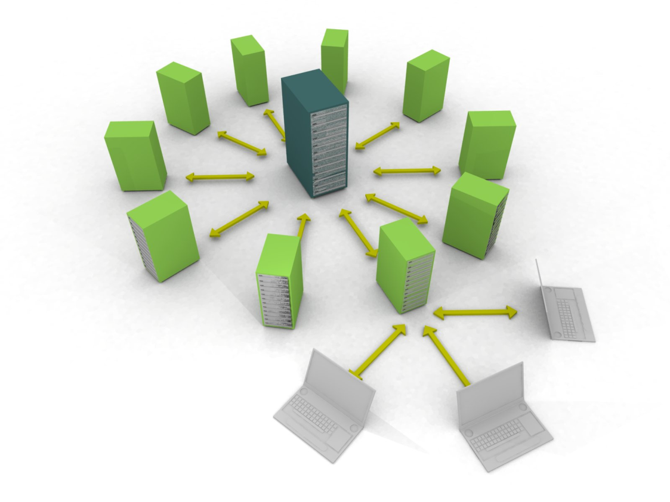
Классификация по содержимому
Географическая
Историческая
Научная
Мультимедийная.

Slide 7
Классификация по степени распределённости
Централизованная, или сосредоточенная (англ. centralized database): БД, полностью поддерживаемая на одном компьютере.
Распределённая (англ. distributed database): БД, составные части которой размещаются в различных узлах компьютерной сети в соответствии с каким-либо критерием.
Неоднородная (англ. heterogeneous distributed database): фрагменты распределённой БД в разных узлах сети поддерживаются средствами более одной СУБД
Однородная (англ. homogeneous distributed database): фрагменты распределённой БД в разных узлах сети поддерживаются средствами одной и той же СУБД.
Фрагментированная, или секционированная (англ. partitioned database): методом распределения данных является фрагментирование (партиционирование, секционирование), вертикальное или горизонтальное.
Тиражированная (англ. replicated database): методом распределения данных является тиражирование (репликация).

Slide 8
Другие виды БД
Пространственная (англ. spatial database): БД, в которой поддерживаются пространственные свойства сущностей предметной области. Такие БД широко используются в геоинформационных системах.
Временная, или темпоральная (англ. temporal database): БД, в которой поддерживается какой-либо аспект времени, не считая времени, определяемого пользователем.
Пространственно-временная (англ. spatial-temporal database) БД: БД, в которой одновременно поддерживается одно или более измерений в аспектах как пространства, так и времени.
Циклическая (англ. round-robin database): БД, объём хранимых данных которой не меняется со временем, поскольку в процессе сохранения данных одни и те же записи используются циклически.

Slide 9
СУБД
Система управления базами данных (СУБД) — совокупность программных и лингвистических средств общего или специального назначения, обеспечивающих управление созданием и использованием баз данных.

Slide 10
Ссылки
http://ru.wikipedia.org/wiki/%C1%E0%E7%E0_%E4%E0%ED%ED%FB%F5
http://ru.wikipedia.org/wiki/%D1%E8%F1%F2%E5%EC%E0_%F3%EF%F0%E0%E2%EB%E5%ED%E8%FF_%E1%E0%E7%E0%EC%E8_%E4%E0%ED%ED%FB%F5

